Slide 1
Zastosowania równań różniczkowych w teorii obwodów elektrycznych
Emilia Kostro

Slide 2
Analiza modeli liniowych
Teoria obwodów elektrycznych jest źródłem wielu interesujących równań różniczkowych. Przykłady pojawiających się w tej teorii równań poprzedzimy przypomnieniem podstawowych praw rządzących przepływem prądu elektrycznego.

Slide 3
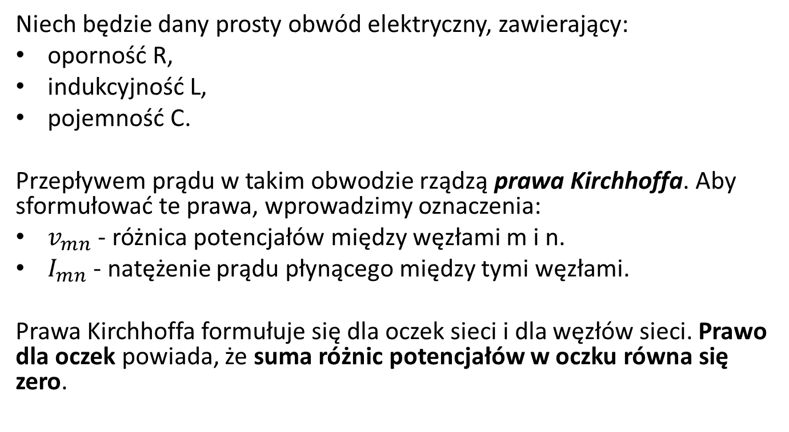
Niech będzie dany prosty obwód elektryczny, zawierający:
oporność R,
indukcyjność L,
pojemność C.
Przepływem prądu w takim obwodzie rządzą prawa Kirchhoffa. Aby sformułować te prawa, wprowadzimy oznaczenia:
$v_{mn}$ - różnica potencjałów między węzłami m i n.
$I_{mn}$ - natężenie prądu płynącego między tymi węzłami.
Prawa Kirchhoffa formułuje się dla oczek sieci i dla węzłów sieci. Prawo dla oczek powiada, że suma różnic potencjałów w oczku równa się zero.

Slide 4
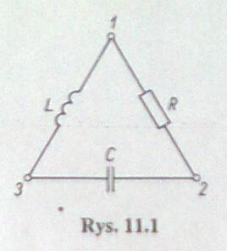
Prosty obwód elektryczny
Notes:
(na rys. 11.1 mamy tylko jedno oczko)
(na rys. 11.1 są 3 węzły)

Slide 5
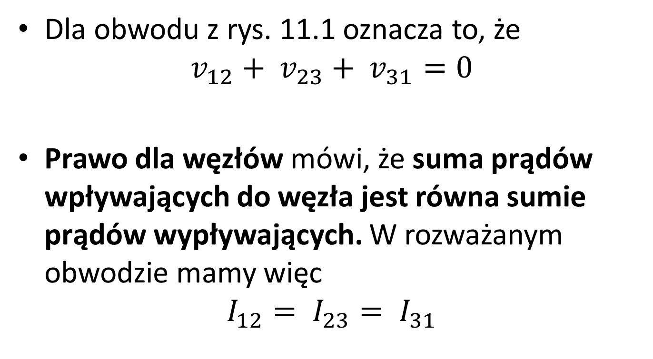
Dla obwodu z rys. 11.1 oznacza to, że
$$v_{12}+ v_{23}+ v_{31}=0$$
Prawo dla węzłów mówi, że suma prądów wpływających do węzła jest równa sumie prądów wypływających. W rozważanym obwodzie mamy więc
$$I_{12}= I_{23}= I_{31}$$

Slide 6
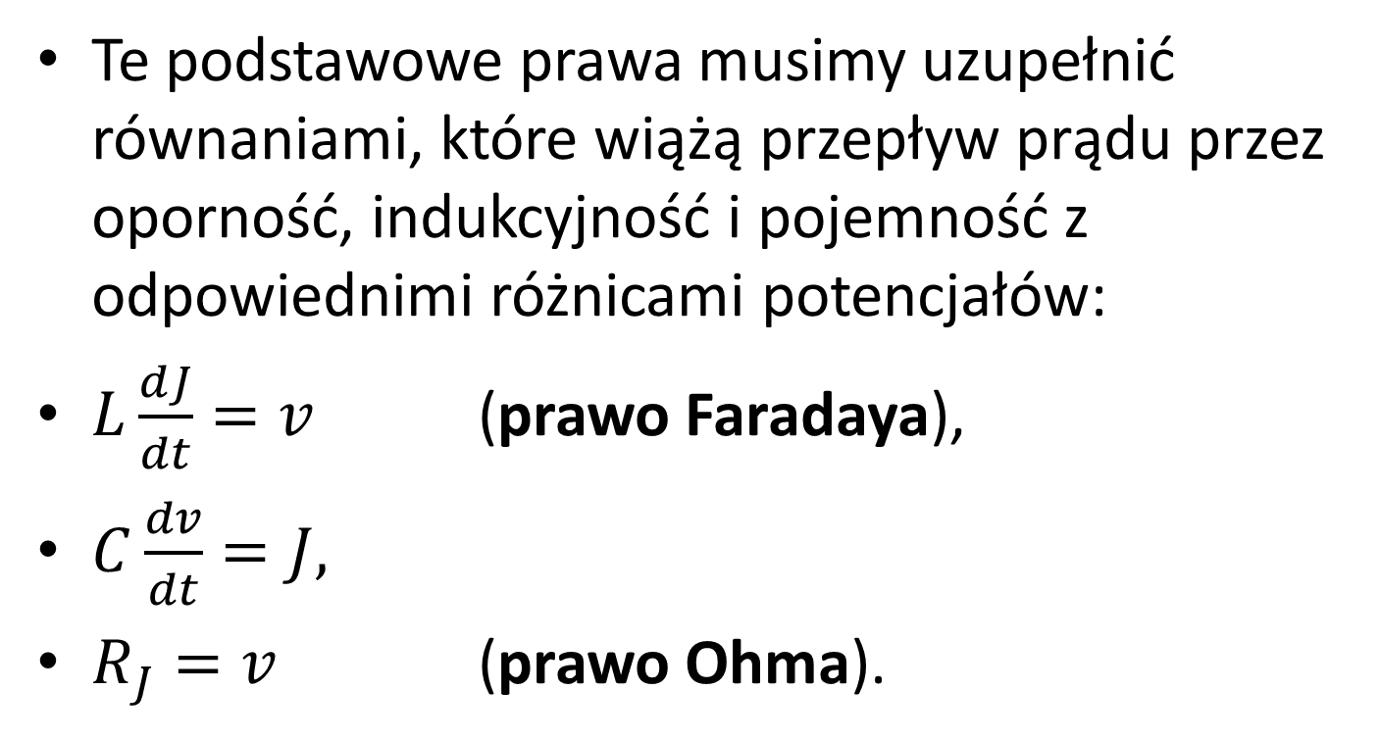
Te podstawowe prawa musimy uzupełnić równaniami, które wiążą przepływ prądu przez oporność, indukcyjność i pojemność z odpowiednimi różnicami potencjałów:
$L\frac{dJ}{dt}=v$ (prawo Faradaya),
$C\frac{dv}{dt}=J,$
$R_{J}=v$ (prawo Ohma).

Slide 7
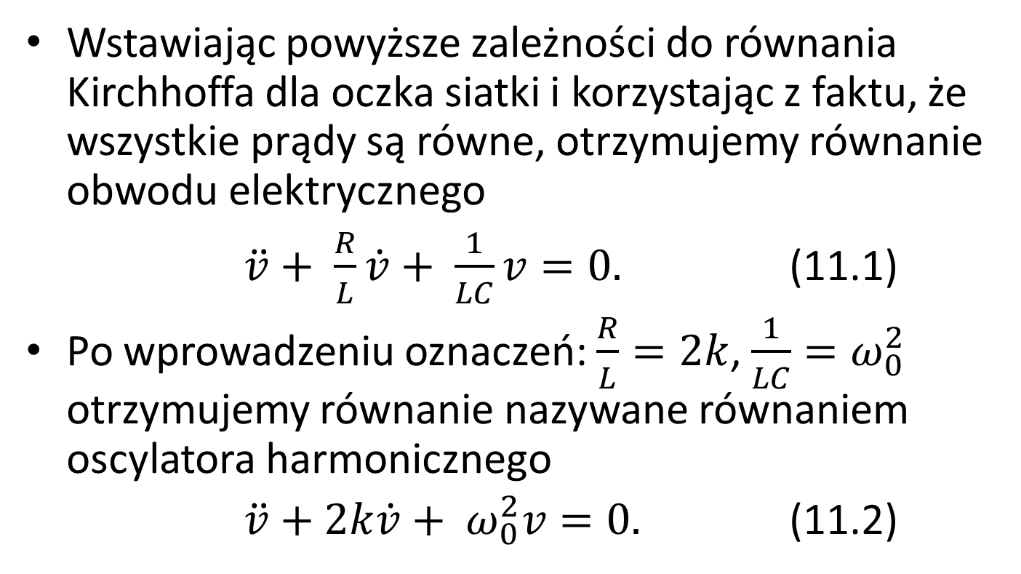
Wstawiając powyższe zależności do równania Kirchhoffa dla oczka siatki i korzystając z faktu, że wszystkie prądy są równe, otrzymujemy równanie obwodu elektrycznego
$\ddot{v}+ \frac{R}{L}\dot{v}+ \frac{1}{LC}v=0.$ (11.1)
Po wprowadzeniu oznaczeń: $\frac{R}{L}=2k$, $\frac{1}{LC}=ω_{0}^{2}$ otrzymujemy równanie nazywane równaniem oscylatora harmonicznego
$\ddot{v}+2k\dot{v}+ ω_{0}^{2}v=0.$ (11.2)

Slide 8
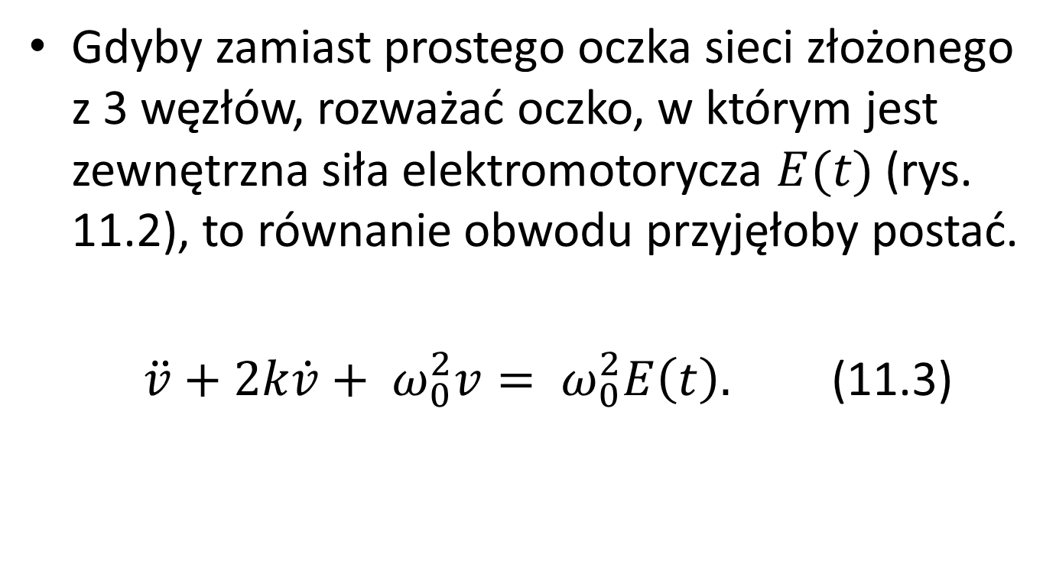
Gdyby zamiast prostego oczka sieci złożonego z 3 węzłów, rozważać oczko, w którym jest zewnętrzna siła elektromotorycza $E(t)$ (rys. 11.2), to równanie obwodu przyjęłoby postać.
$\ddot{v}+2k\dot{v}+ ω_{0}^{2}v= ω_{0}^{2}E\left(t\right).$ (11.3)

Slide 9
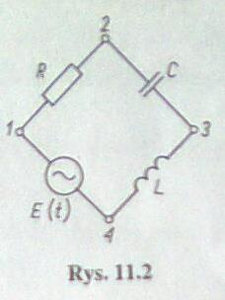
Oczko sieci złożone z 3 węzłów z zewnętrzną siłą elektromotoryczną

Slide 10
Najpierw zajmiemy się badaniem obwodów elektrycznych w sytuacjach opisywanych równaniem (11.2), tj. kiedy E(t) = 0.

Slide 11
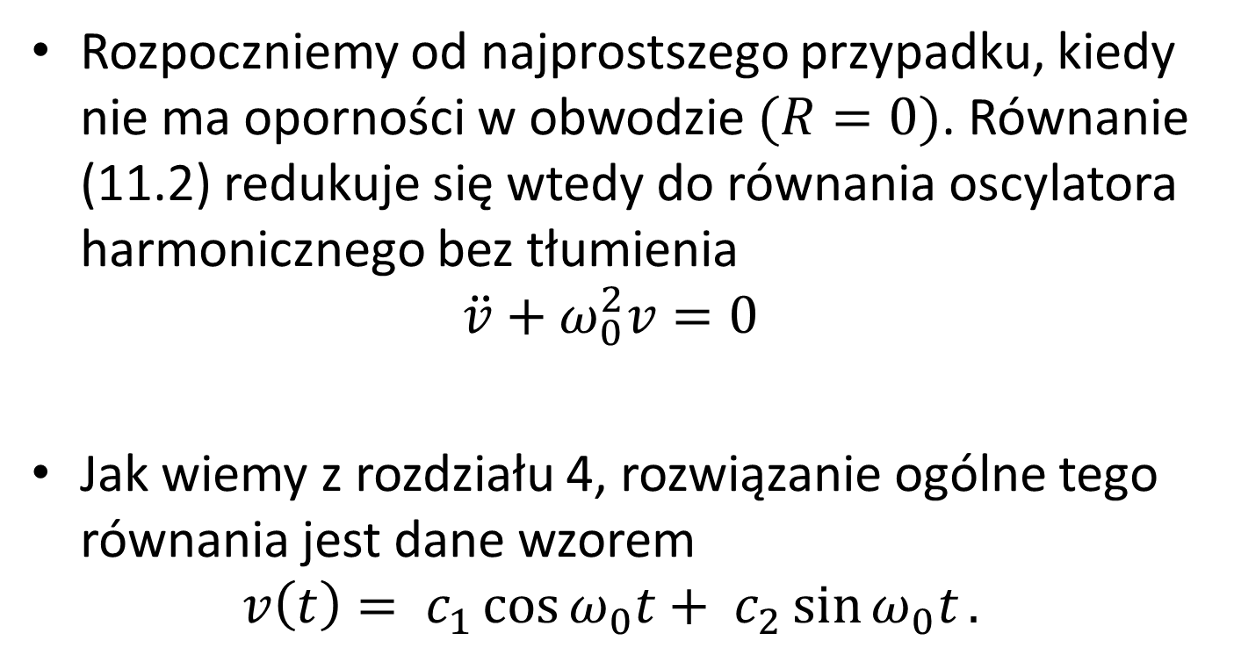
Drgania swobodne
Rozwiązanie ogólne tego równania jest dane wzorem:

Slide 12
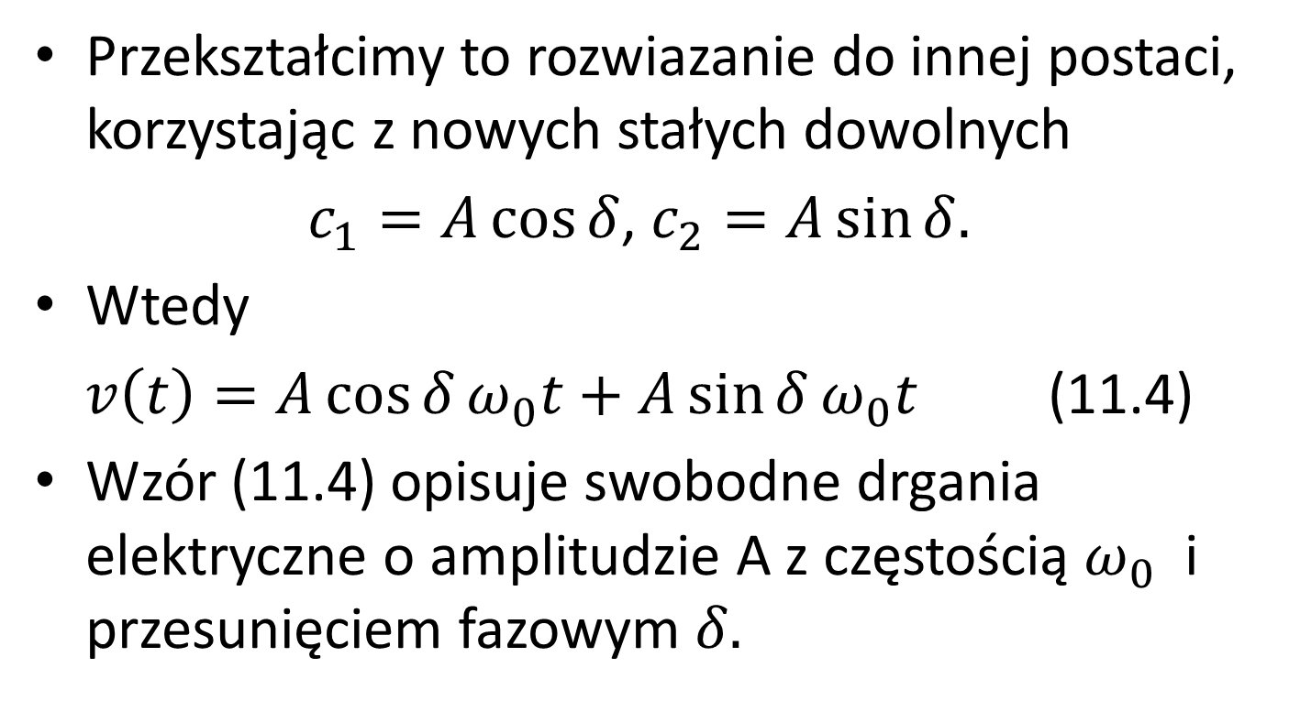
Przekształcimy to rozwiazanie do innej postaci, korzystając z nowych stałych dowolnych
$c_{1}=A\cos{δ}$, $c_{2}=A\sin{δ.}$
Wtedy
$v\left(t\right)=A\cos{δ}ω_{0}t+A\sin{δ}ω_{0}t$ (11.4)
Wzór (11.4) opisuje swobodne drgania elektryczne o amplitudzie A z częstością $ω_{0}$ i przesunięciem fazowym $δ.$

Slide 13
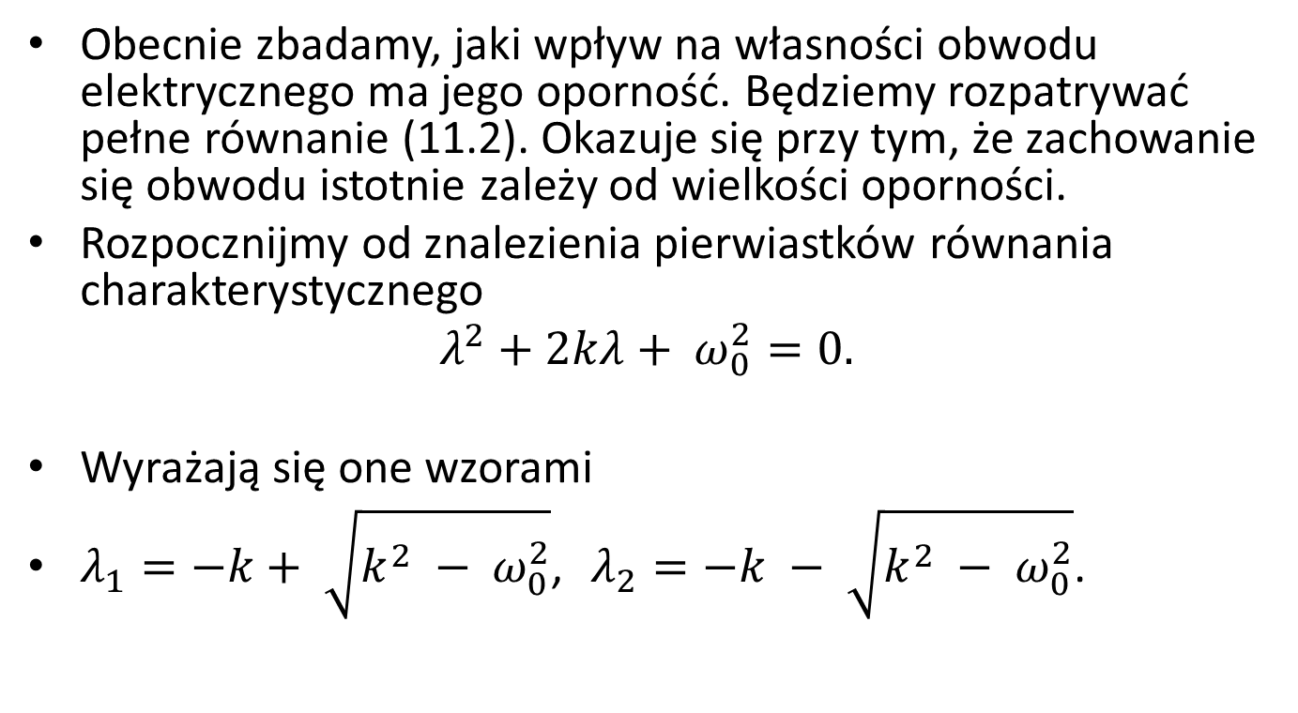
Drgania tłumione
Obecnie zbadamy, jaki wpływ na własności obwodu elektrycznego ma jego oporność. Będziemy rozpatrywać pełne równanie (11.2). Okazuje się przy tym, że zachowanie się obwodu istotnie zależy od wielkości oporności.
Rozpocznijmy od znalezienia pierwiastków równania charakterystycznego
$$λ^{2}+2kλ+ ω_{0}^{2}=0.$$
Wyrażają się one wzorami
$λ_{1}=−k+ \sqrt{k^{2} − ω_{0}^{2}}$, $λ_{2}=−k − \sqrt{k^{2} − ω_{0}^{2}}$.

Slide 14
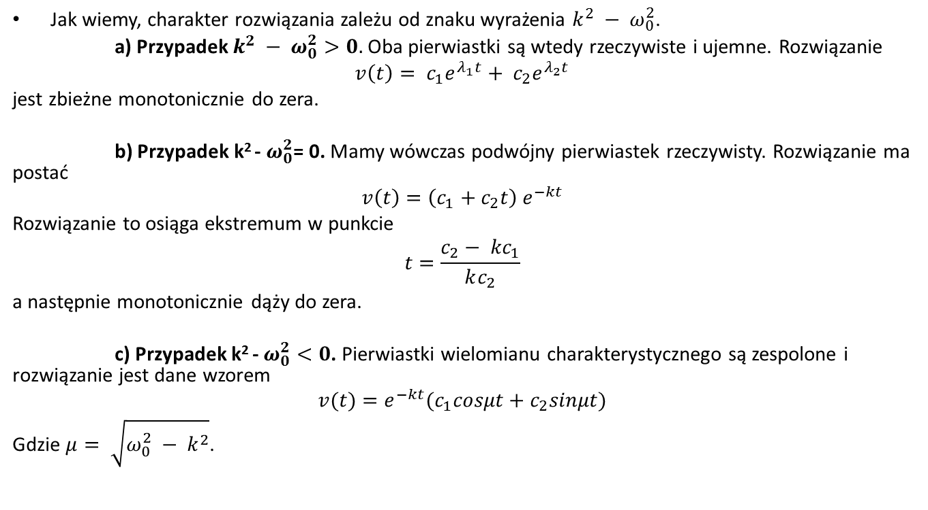
Jak wiemy, charakter rozwiązania zależu od znaku wyrażenia $k^{2} − ω_{0}^{2}$.
a) Przypadek $k^{2} − ω_{0}^{2}>0.$ Oba pierwiastki są wtedy rzeczywiste i ujemne. Rozwiązanie
$$v\left(t\right)= c_{1}e^{λ_{1}t}+ c_{2}e^{λ_{2}t}$$
jest zbieżne monotonicznie do zera.
b) Przypadek k² - $ω_{0}^{2}$= 0. Mamy wówczas podwójny pierwiastek rzeczywisty. Rozwiązanie ma postać
$$v\left(t\right)=\left(c_{1}+c_{2}t\right) e^{−kt}$$
Rozwiązanie to osiąga ekstremum w punkcie
$$t=\frac{c_{2}− {kc}_{1}}{kc_{2}}$$
a następnie monotonicznie dąży do zera.
c) Przypadek k² - $ω_{0}^{2}<0$. Pierwiastki wielomianu charakterystycznego są zespolone i rozwiązanie jest dane wzorem
$$v(t)=e^{−kt}(c_{1}cosμt+c_{2}sinμt)$$
Gdzie $μ= \sqrt{ω_{0}^{2} − k^{2}}$.

Slide 15
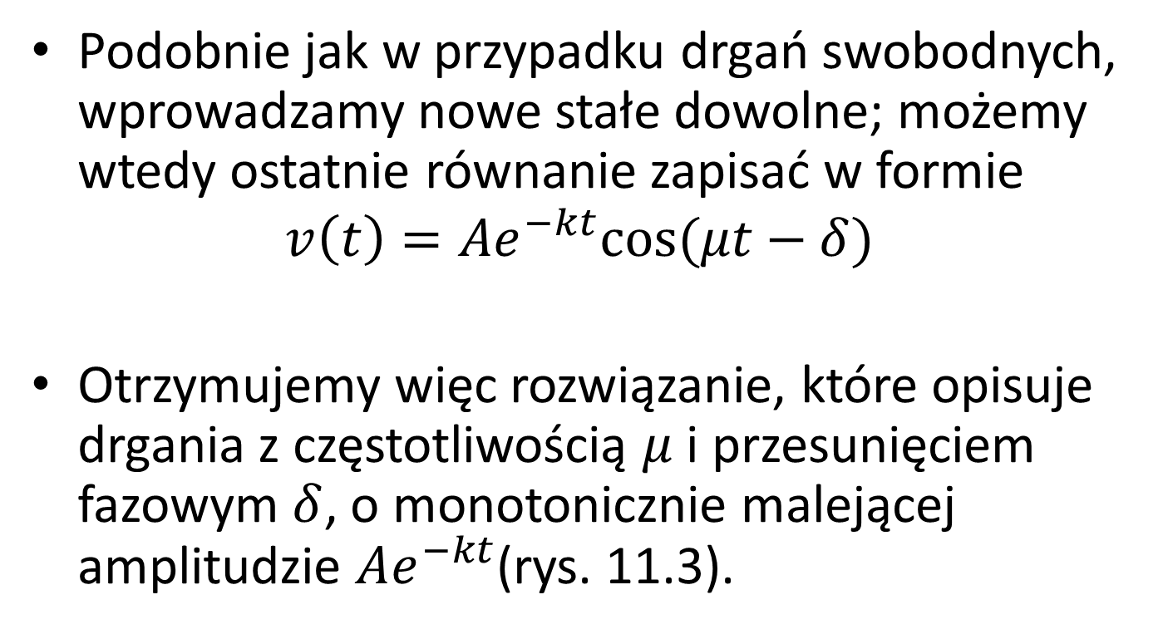
Podobnie jak w przypadku drgań swobodnych, wprowadzamy nowe stałe dowolne; możemy wtedy ostatnie równanie zapisać w formie
$$v\left(t\right)=Ae^{−kt}cos⁡(μt−δ)$$
Otrzymujemy więc rozwiązanie, które opisuje drgania z częstotliwością $μ$ i przesunięciem fazowym $δ$, o monotonicznie malejącej amplitudzie $Ae^{−kt}$(rys. 11.3).

Slide 16
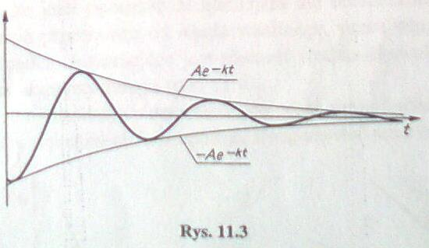

Slide 17
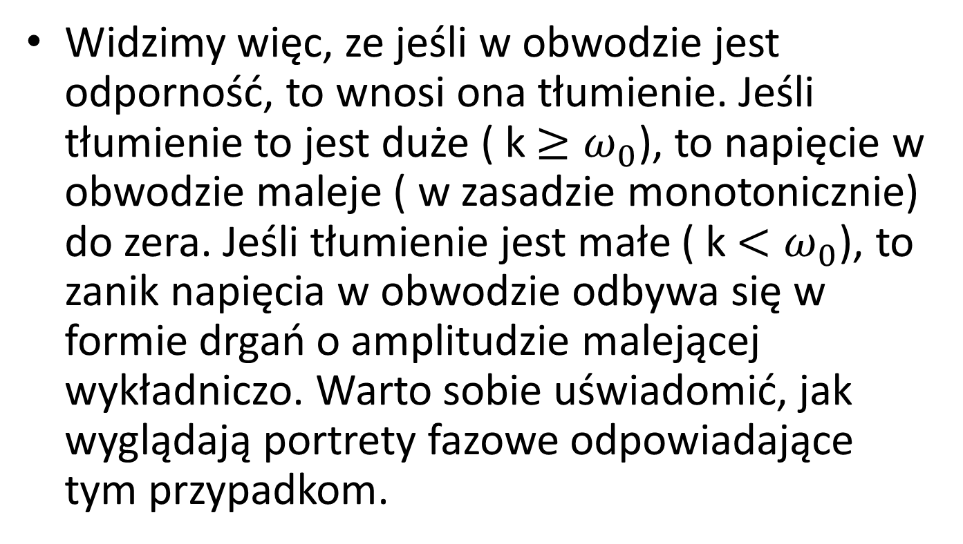
Widzimy więc, ze jeśli w obwodzie jest odporność, to wnosi ona tłumienie. Jeśli tłumienie to jest duże ( k $≥ω_{0}$), to napięcie w obwodzie maleje ( w zasadzie monotonicznie) do zera. Jeśli tłumienie jest małe ( k $<ω_{0}$), to zanik napięcia w obwodzie odbywa się w formie drgań o amplitudzie malejącej wykładniczo. Warto sobie uświadomić, jak wyglądają portrety fazowe odpowiadające tym przypadkom.

Slide 18
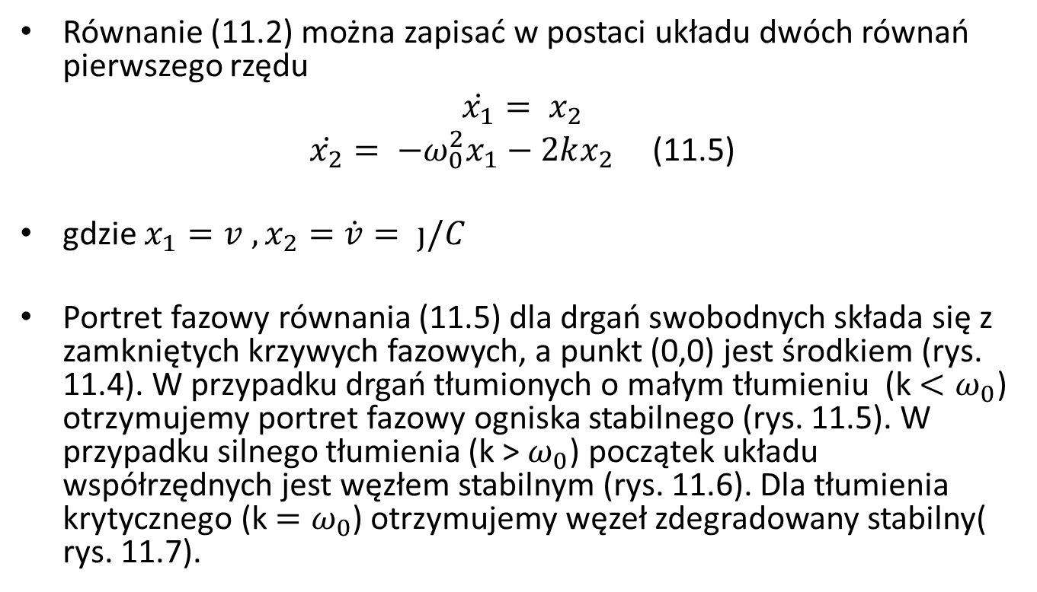
Równanie (11.2) można zapisać w postaci układu dwóch równań pierwszego rzędu
$$\dot{x_{1}}= x_{2}$$
$\dot{x_{2}}= −ω_{0}^{2}x_{1}−2kx_{2}$ (11.5)
gdzie $x_{1}=v , x_{2}=\dot{v}= ȷ/C$
Portret fazowy równania (11.5) dla drgań swobodnych składa się z zamkniętych krzywych fazowych, a punkt (0,0) jest środkiem (rys. 11.4). W przypadku drgań tłumionych o małym tłumieniu (k $<ω_{0}$) otrzymujemy portret fazowy ogniska stabilnego (rys. 11.5). W przypadku silnego tłumienia (k > $ω_{0}$) początek układu współrzędnych jest węzłem stabilnym (rys. 11.6). Dla tłumienia krytycznego (k $=ω_{0}$) otrzymujemy węzeł zdegradowany stabilny( rys. 11.7).

Slide 19
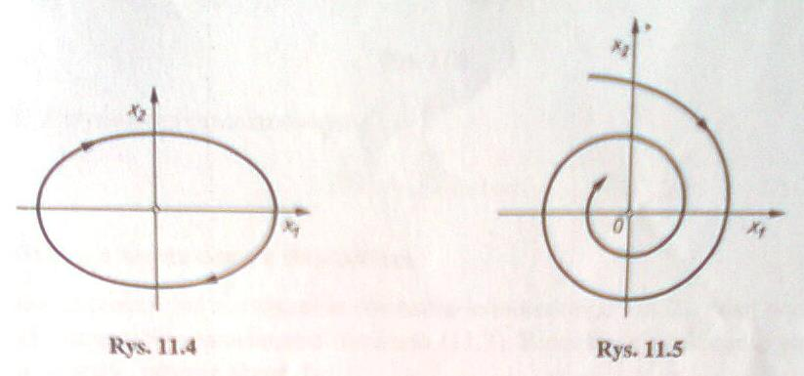

Slide 20
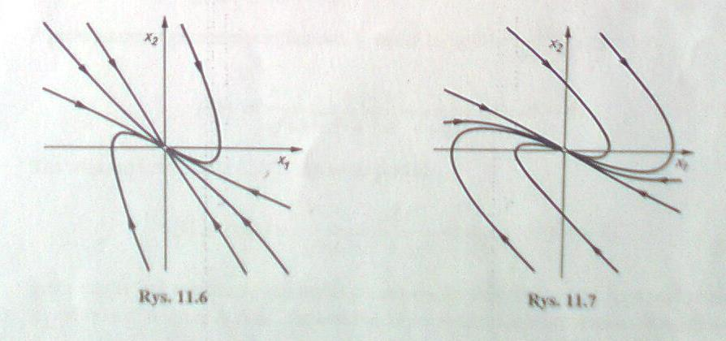

Slide 21
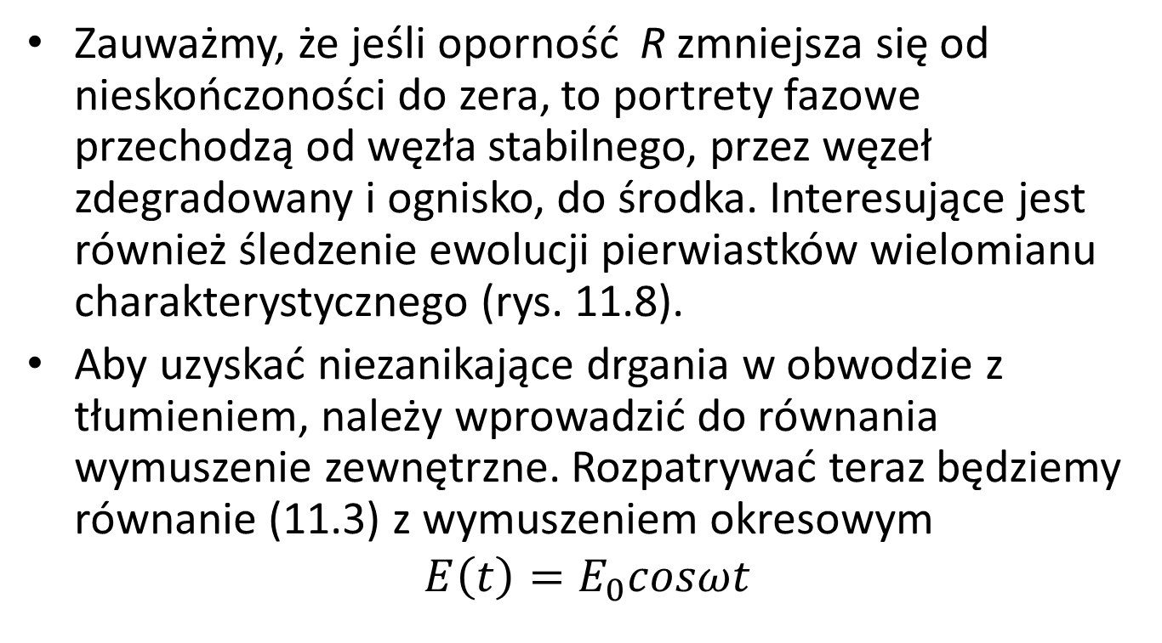
Zauważmy, że jeśli oporność R zmniejsza się od nieskończoności do zera, to portrety fazowe przechodzą od węzła stabilnego, przez węzeł zdegradowany i ognisko, do środka. Interesujące jest również śledzenie ewolucji pierwiastków wielomianu charakterystycznego (rys. 11.8).
Aby uzyskać niezanikające drgania w obwodzie z tłumieniem, należy wprowadzić do równania wymuszenie zewnętrzne. Rozpatrywać teraz będziemy równanie (11.3) z wymuszeniem okresowym
$$E\left(t\right)=E_{0}cosωt$$

Slide 22
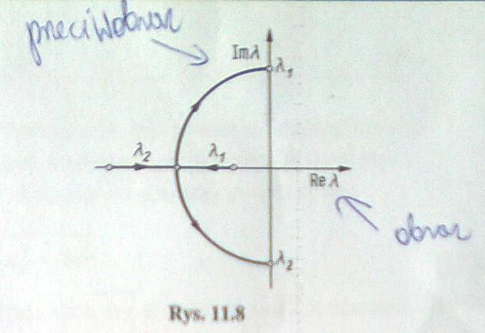
przeciwobraz
obraz

Slide 23
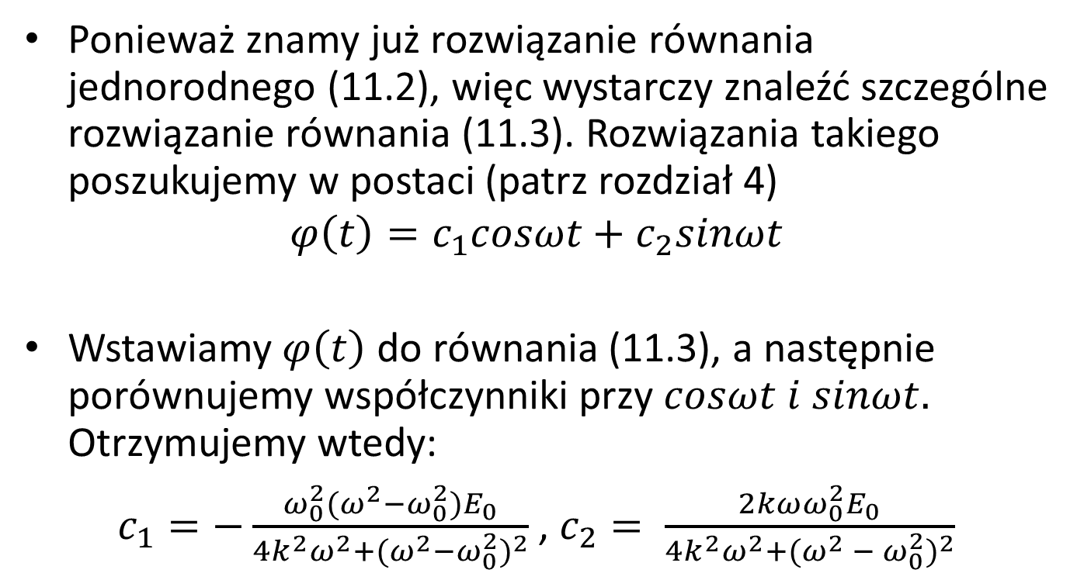
Drgania wymuszone z tłumieniem
Ponieważ znamy już rozwiązanie równania jednorodnego (11.2), więc wystarczy znaleźć szczególne rozwiązanie równania (11.3). Rozwiązania takiego poszukujemy w postaci (patrz rozdział 4)
$$φ\left(t\right)=c_{1}cosωt+c_{2}sinωt$$
Wstawiamy $φ\left(t\right)$ do równania (11.3), a następnie porównujemy współczynniki przy $cosωt i sinωt.$ Otrzymujemy wtedy:
$c_{1}=−\frac{ω_{0}^{2}(ω^{2}−ω_{0}^{2})E_{0}}{4k^{2}ω^{2}+(ω^{2}−ω_{0}^{2})^{2}}$ , $c_{2}= \frac{2kωω_{0}^{2}E_{0}}{4k^{2}ω^{2}+{(ω^{2} − ω_{0}^{2})}^{2}}$

Slide 24
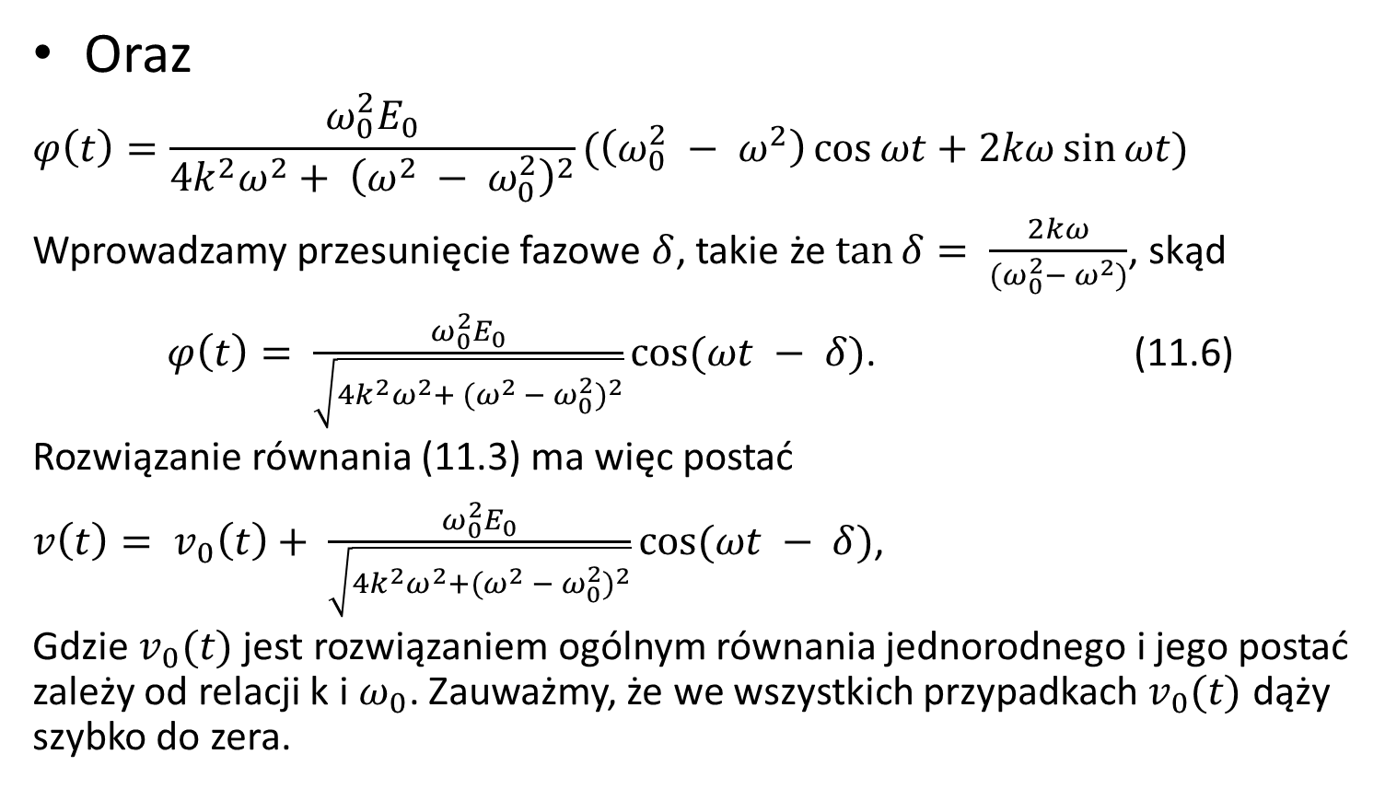
Oraz
$$φ\left(t\right)=\frac{ω_{0}^{2}E_{0}}{4k^{2}ω^{2}+ {\left(ω^{2} − ω_{0}^{2}\right)}^{2}}(\left(ω_{0}^{2} − ω^{2}\right)\cos{ωt}+2kω\sin{ωt})$$
Wprowadzamy przesunięcie fazowe $δ$, takie że $\tan{δ}= \frac{2kω}{(ω_{0}^{2}− ω^{2})}$, skąd
$φ\left(t\right)= \frac{ω_{0}^{2}E_{0}}{\sqrt{4k^{2}ω^{2}+ {(ω^{2} − ω_{0}^{2})}^{2}}}\cos{(ωt − δ)}$. (11.6)
Rozwiązanie równania (11.3) ma więc postać
$v\left(t\right)= v_{0}\left(t\right)+ \frac{ω_{0}^{2}E_{0}}{\sqrt{4k^{2}ω^{2}+{(ω^{2} − ω_{0}^{2})}^{2}}}\cos{(ωt − δ)}$,
Gdzie $v_{0}(t)$ jest rozwiązaniem ogólnym równania jednorodnego i jego postać zależy od relacji k i $ω_{0}$. Zauważmy, że we wszystkich przypadkach $v_{0}(t)$ dąży szybko do zera.

Slide 25
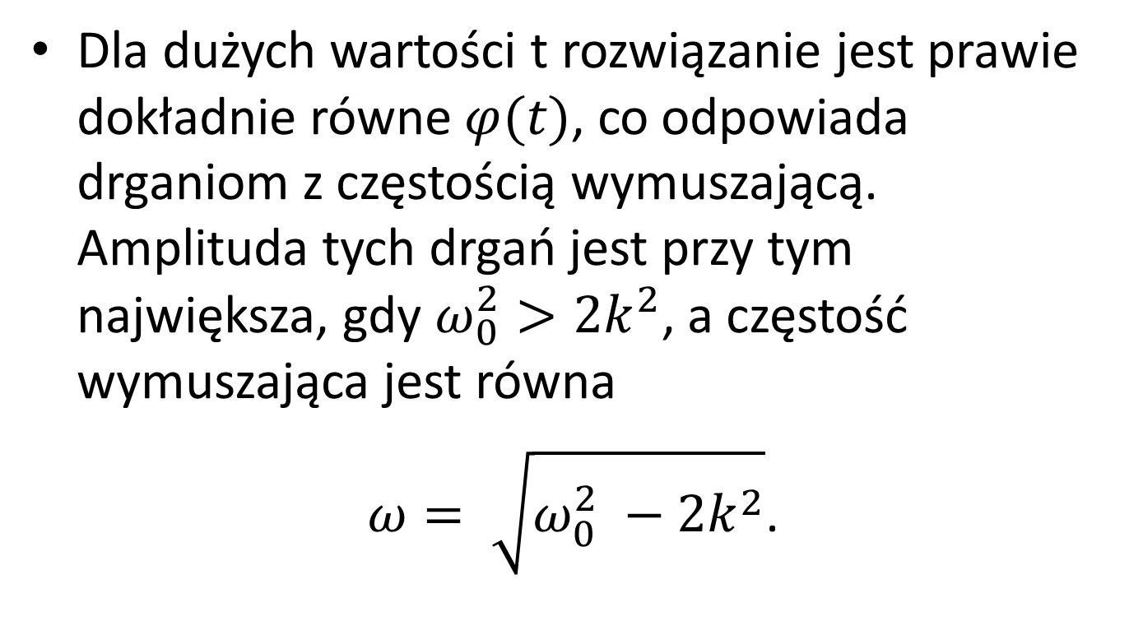
Dla dużych wartości t rozwiązanie jest prawie dokładnie równe $φ(t)$, co odpowiada drganiom z częstością wymuszającą. Amplituda tych drgań jest przy tym największa, gdy $ω_{0}^{2}>2k^{2}$, a częstość wymuszająca jest równa
$ω= \sqrt{ω_{0}^{2} −2k^{2}}$.

Slide 26
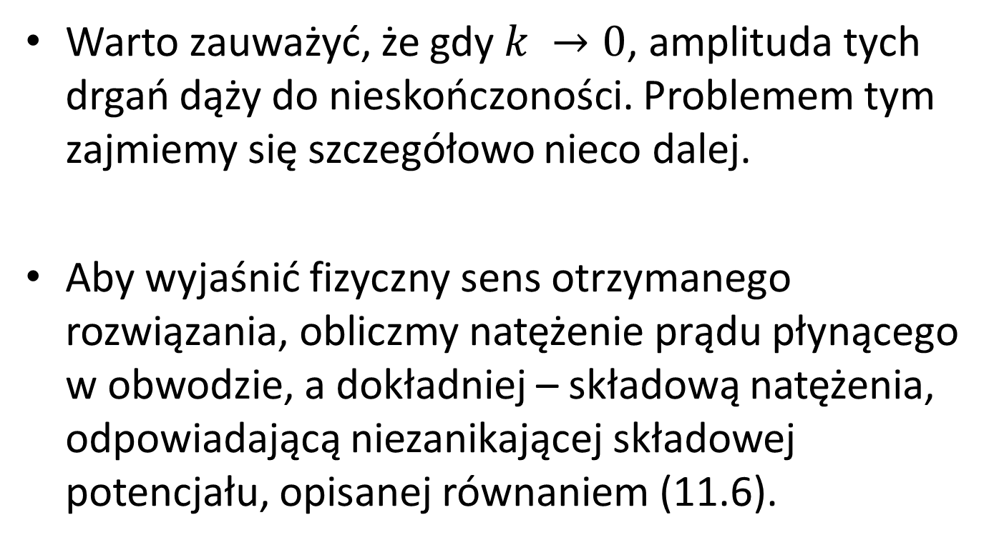
Warto zauważyć, że gdy $k →0$, amplituda tych drgań dąży do nieskończoności. Problemem tym zajmiemy się szczegółowo nieco dalej.
Aby wyjaśnić fizyczny sens otrzymanego rozwiązania, obliczmy natężenie prądu płynącego w obwodzie, a dokładniej – składową natężenia, odpowiadającą niezanikającej składowej potencjału, opisanej równaniem (11.6).

Slide 27
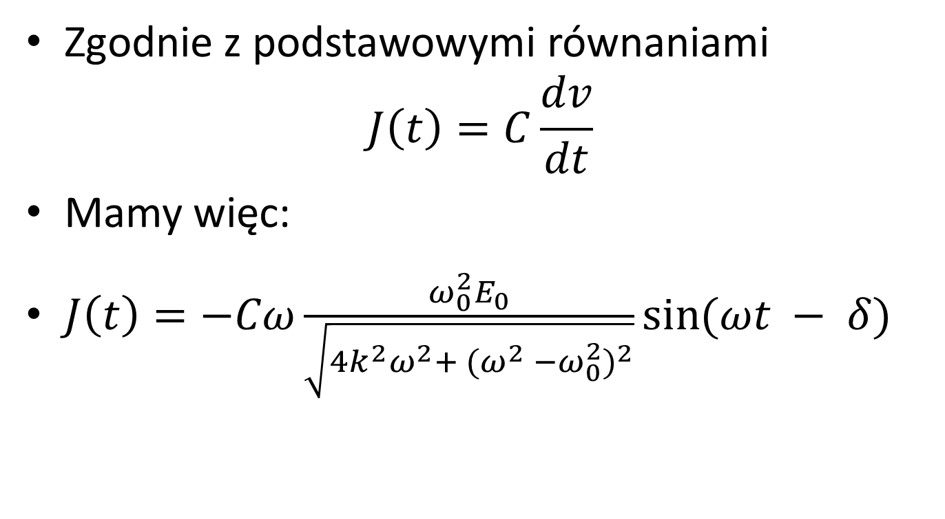
Zgodnie z podstawowymi równaniami
$$J\left(t\right)=C\frac{dv}{dt}$$
Mamy więc:
$J\left(t\right)=−Cω\frac{ω_{0}^{2}E_{0}}{\sqrt{4k^{2}ω^{2}+ {(ω^{2} −ω_{0}^{2})}^{2}}}\sin{(ωt − δ)}$

Slide 28
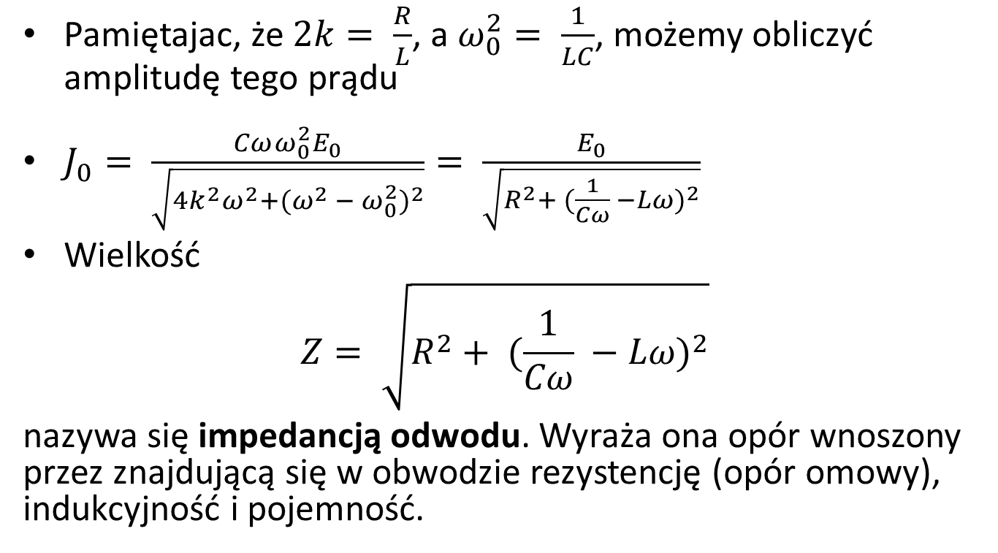
Pamiętajac, że $2k= \frac{R}{L}$, a $ω_{0}^{2}= \frac{1}{LC}$, możemy obliczyć amplitudę tego prądu
$J_{0}= \frac{Cωω_{0}^{2}E_{0}}{\sqrt{4k^{2}ω^{2}+{(ω^{2} − ω_{0}^{2})}^{2}}}= \frac{E_{0}}{\sqrt{R^{2}+ {(\frac{1}{Cω} −Lω)}^{2}}}$
Wielkość
$$Z= \sqrt{R^{2}+ {(\frac{1}{Cω} −Lω)}^{2}}$$
nazywa się impedancją odwodu. Wyraża ona opór wnoszony przez znajdującą się w obwodzie rezystencję (opór omowy), indukcyjność i pojemność.

Slide 29
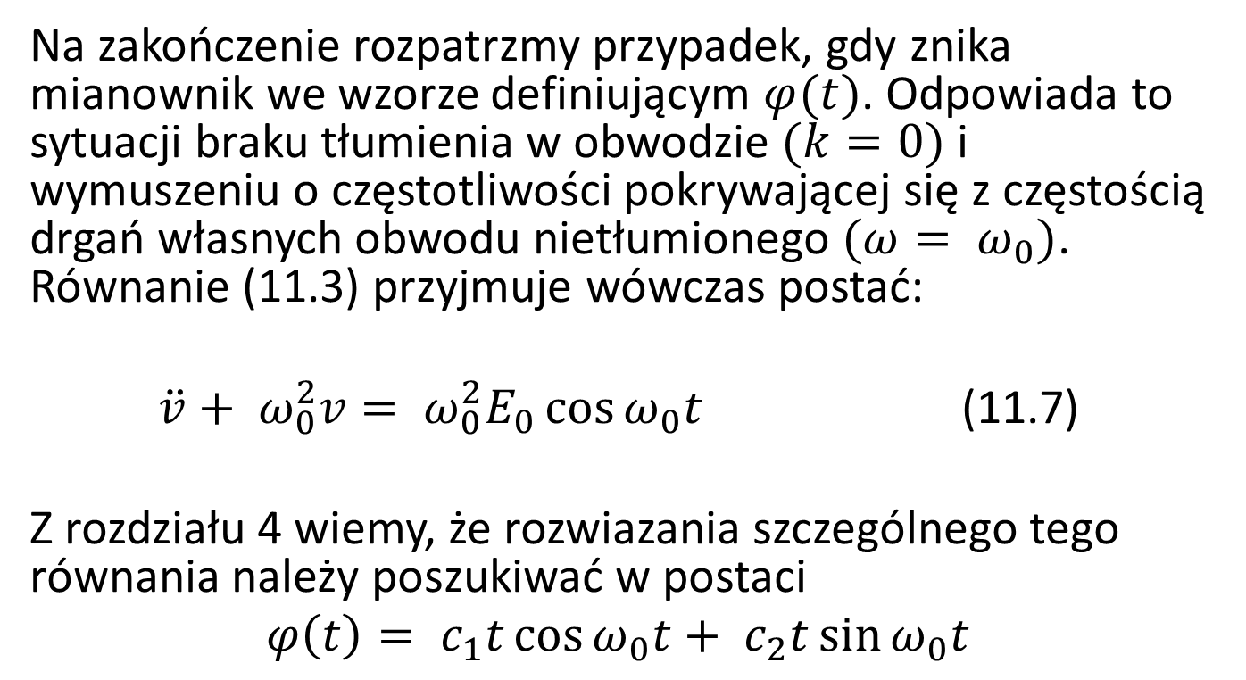
Drgania wymuszone bez tłumienia
Na zakończenie rozpatrzmy przypadek, gdy znika mianownik we wzorze definiującym $φ(t)$. Odpowiada to sytuacji braku tłumienia w obwodzie $(k=0)$ i wymuszeniu o częstotliwości pokrywającej się z częstością drgań własnych obwodu nietłumionego $(ω= ω_{0})$. Równanie (11.3) przyjmuje wówczas postać:
$\ddot{v}+ ω_{0}^{2}v= ω_{0}^{2}E_{0}\cos{ω_{0}t}$ (11.7)
Z rozdziału 4 wiemy, że rozwiazania szczególnego tego równania należy poszukiwać w postaci
$$φ\left(t\right)= c_{1}t\cos{ω_{0}t}+ c_{2}t\sin{ω_{0}t}$$

Slide 30
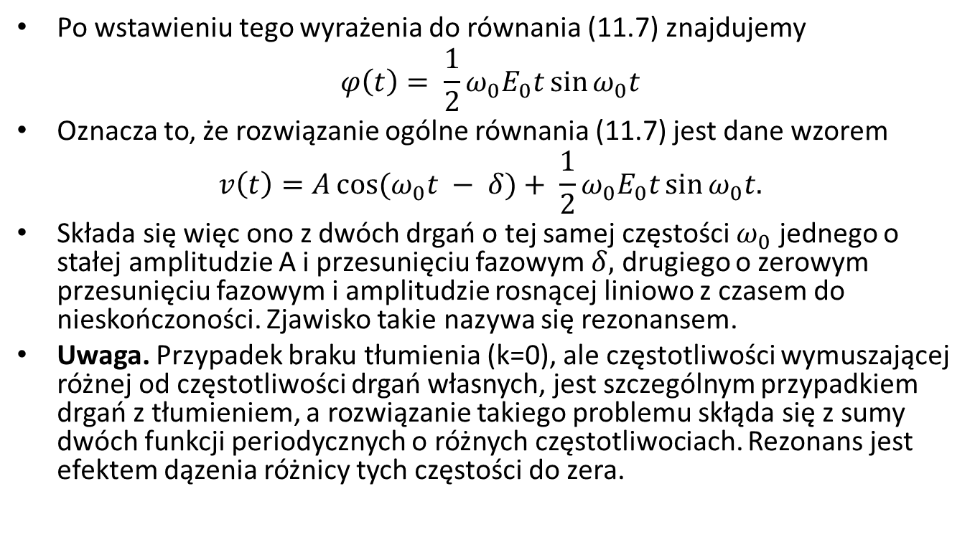
Po wstawieniu tego wyrażenia do równania (11.7) znajdujemy
$$φ\left(t\right)= \frac{1}{2}ω_{0}E_{0}t\sin{ω_{0}t}$$
Oznacza to, że rozwiązanie ogólne równania (11.7) jest dane wzorem
$$v\left(t\right)=A\cos{{(ω}_{0}t − δ)+ \frac{1}{2}ω_{0}E_{0}t\sin{ω_{0}t.}}$$
Składa się więc ono z dwóch drgań o tej samej częstości $ω_{0}$ jednego o stałej amplitudzie A i przesunięciu fazowym $δ,$ drugiego o zerowym przesunięciu fazowym i amplitudzie rosnącej liniowo z czasem do nieskończoności. Zjawisko takie nazywa się rezonansem.
Uwaga. Przypadek braku tłumienia (k=0), ale częstotliwości wymuszającej różnej od częstotliwości drgań własnych, jest szczególnym przypadkiem drgań z tłumieniem, a rozwiązanie takiego problemu skłąda się z sumy dwóch funkcji periodycznych o różnych częstotliwociach. Rezonans jest efektem dązenia różnicy tych częstości do zera.

Slide 31
Dziękuje za uwagę
Bibliografia:
„Teoria obwodów : kierunek elektronika” Cz.1 Tadeusiewicz Michał
„Synteza liniowych i nieliniowych układów elektrycznych metodami optymalizacyjnymi” (praca doktorska) Grabowski Dariusz
„Elementy liniowych obwodów elektrycznych i elektronicznych : synteza układów pasywnych” Adrikowski Tomasz ; Pasko Marian

